Slide 1
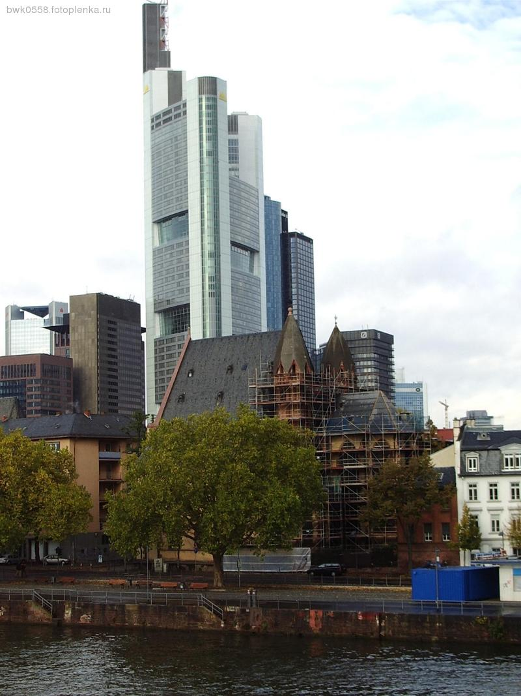
Формы расселения населения.
Урбанизация.
Литвинова Г.Ю.

Slide 2
Цели и задачи:
Познакомить учащихся с новыми терминами и понятиями;
Продолжить формирование представлений и знаний о географии населения Земли;
Рассмотреть основные формы расселения населения, сложившиеся в мире;
Изучить вопросы, связанные с городами – их появлением, статусом, особенностями, проблемами и ролью в современном мире;
Сформировать представление об урбанизации, о значении и месте этого явления в современной географии населения Земли;
Познакомить учащихся с наиболее важными чертами и особенностями, присущими сельскому населению планеты;
Проанализировать наиболее значимые проблемы, присущие основным формам расселения, в первую очередь городам, и возможные пути решения этих проблем;
Продолжить формирование умения работать с различными источниками информации, анализировать, выделять главное, делать соответствующие выводы;
Воспитывать уважительное отношение к природе, населению и всему тому, что было создано человечеством; расширять познавательный интерес учащихся, воспитывать чувство прекрасного.

Slide 3
Тип урока:
Лекция с элементами беседы.

Slide 4
Оборудование:
Карта плотности населения мира;
Атласы;
Рабочие тетради;
Статистический материал;
Технические средства обучения.

Slide 5
Термины и понятия
Расселение населения
Городские населенные пункты
Сельские населенные пункты
Город
«Городской взрыв»
Города-«миллионеры»
Урбанизация
«Ложная» урбанизация (трущобная)
Субурбанизация
Агломерация
Мегаполис

Slide 6
I. Изучение нового материала
1. Основные формы расселения;
2. Городское население: возрастание роли;
3. Понятие об урбанизации;
4. Уровни и темпы урбанизации.

Slide 7
Формы расселения.
Расселение - процесс распределения и перераспределения населения на определенной территории.
Основные формы расселения
Основные формы расселения
оседлая
кочевая
Города
Характерна для народов, занимающихся скотоводством в горных, степных и пустынных районах
Сельские поселения

Slide 8
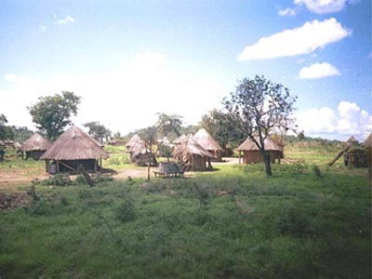
Функциональные особенности сельских поселений.
Сельские поселения
Сельскохозяйственные
Несельскохозяйственные
Смешанные
Лесные
Промысловые

Slide 9
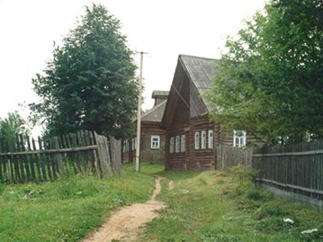
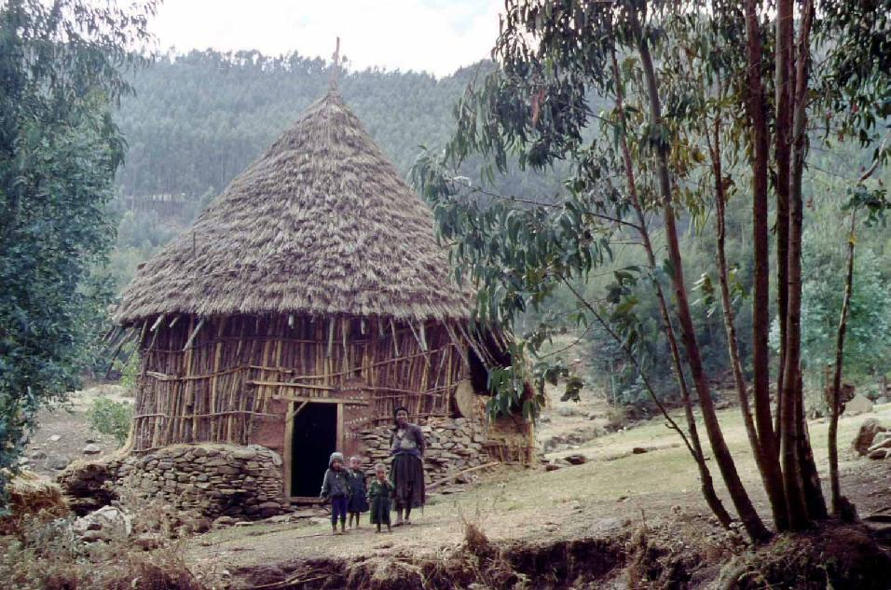
Формы сельского расселения:
Групповая – деревня, станица (Европа, Азия, Африка)
Рассеянная – ферма, хутор (США, Канада, Австралия)

Slide 10
Города
Городские поселения возникли в результате развития ремесел, задолго до нашей эры в дельтах Нила, Тигра и Евфрата как центры торговли и ремесел.
В средние века с зарождением элементов капиталистического производства (1400г.) самыми большими городами в Европе были Париж -275 тыс. жителей, Милан и Брюгге – по 125 тыс. , Венеция – 110 тыс., Генуя и Гренада – по 100 тыс., Прага – 90 тыс., Флоренция – 90 тыс., Лондон – 45 тыс., Псков – 35 тыс., Москва – 30 тыс. жителей.
Среди городов Азии в начале XV века выделялись Пекин – 320 тыс., Киото – 200 тыс., Самарканд – 100 тыс. жителей. В Африке Каир (450 тыс. жителей) был единственным городом.

Slide 11
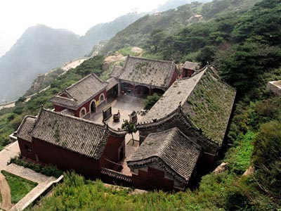
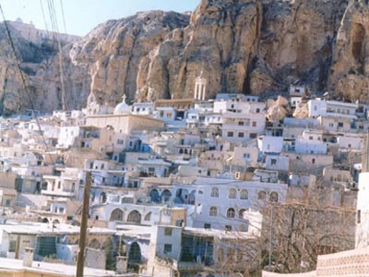

Slide 12
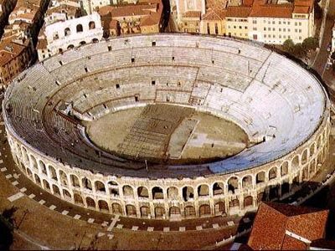
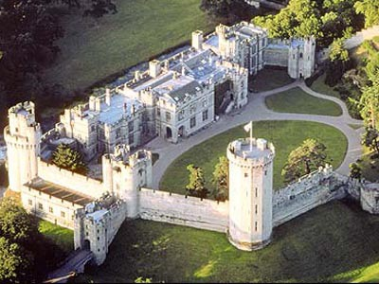

Slide 13
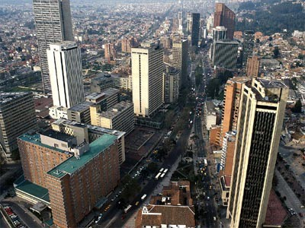
Современный город стал выполнять несколько функций.
Вспомните, какие функции городов вам известны.

Slide 14
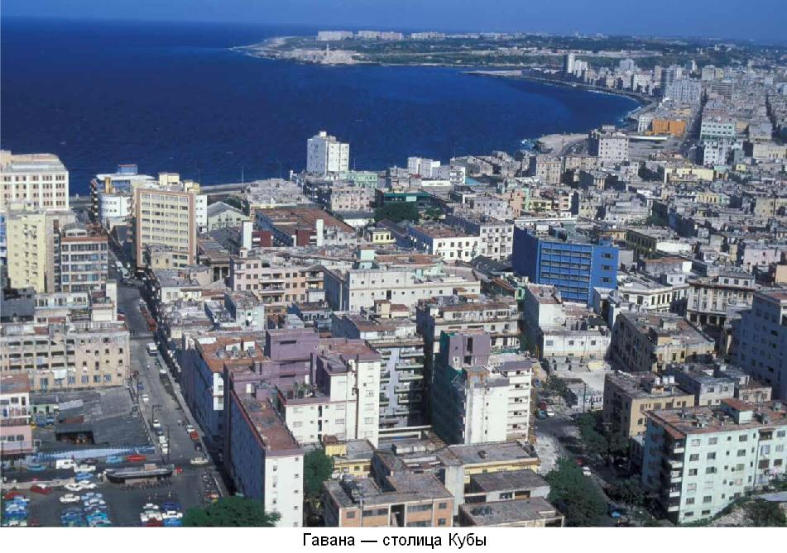
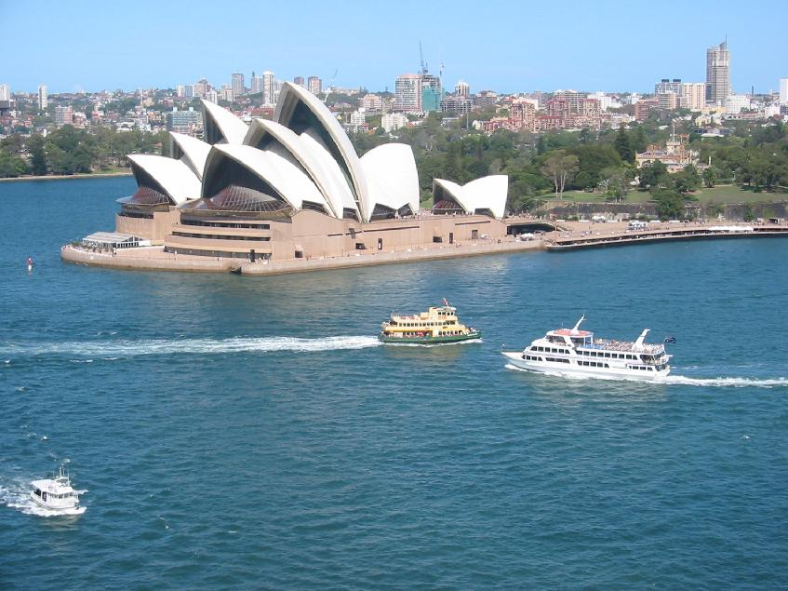

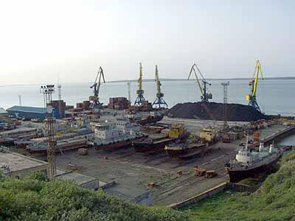
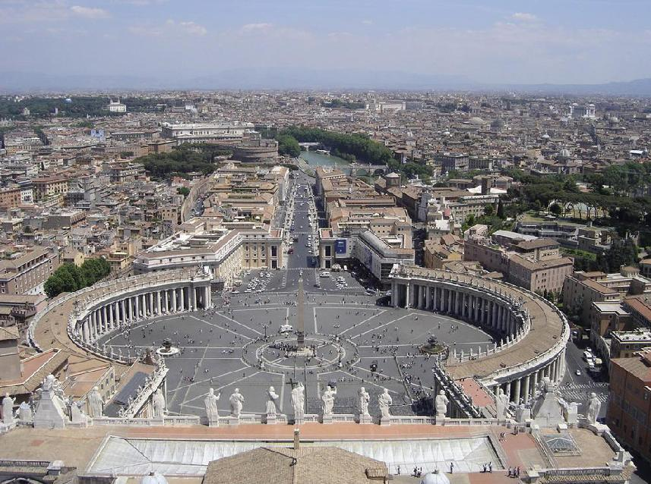
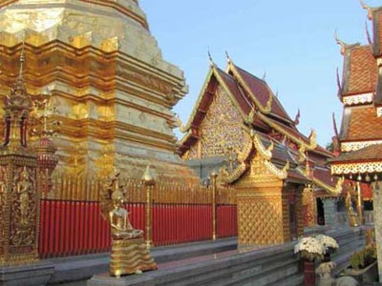
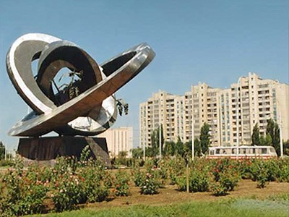
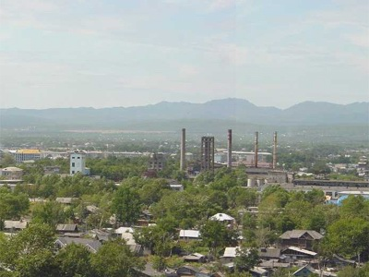
Функции городов:
города-столицы
города-порты
города-курорты
центры туризма
религиозные центры
промышленные центры
научные центры
многофункциональные города.

Slide 15
В наши дни размещение населения все больше определяется географией городов. Единого для всех понятия «город» не существует.
Например:
В Дании, Швеции, Финляндии к городу относится поселение с числом жителей более 200 человек:
В Канаде, Австралии – свыше 1 тыс. человек;
В ФРГ, Франции – свыше 2 тыс. человек;
В США, Мексике – 2,5 тыс. человек;
В Индии, Иране – свыше 5 тыс. человек;
В Швейцарии, Малайзии - свыше 10 тыс. человек;
В России – свыше 12 тыс. человек;
В Нигерии – свыше 20 тыс. человек;
В Японии – свыше 30 тыс. человек;
В Южной Корее – свыше 40 тыс. человек.

Slide 16
Отличительные черты городов:
высокая людность и плотность населения;
занятость в промышленности;
наличие административных функций;
этажность застройки;
динамичность населения;
развитая инфраструктура;
городской образ жизни;
высокий уровень благоустройства.

Slide 17
Урбанизация – это зло или благо для планеты?
Урбанизация (от лат. Слова urbs- город) это рост городов, повышение удельного веса городского населения в стране, регионе, мире, возникновение и развитие более сложных систем и сетей городов.
Урбанизация – это не только исторический процесс повышения роли городов и городского населения, но и широкое распространение городского образа жизни.
Урбанизация – одна из самых важных составных частей социально-экономического развития.

Slide 18
Характерные черты современного процесса урбанизации:
Черты урбанизации
Быстрые темпы роста городского населения. Особенно в менее развитых городах.
Концентрация населения в основном в крупных городах.
Расползание городов вширь. Города превращаются в агломерации, агломерации в мегаполисы.

Slide 19
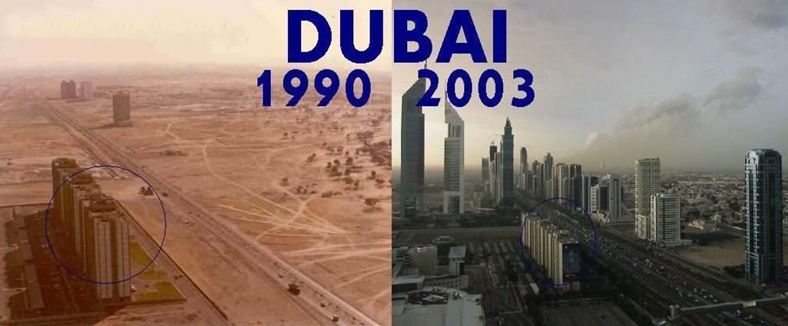
Первая черта – быстрые темпы роста

Slide 20
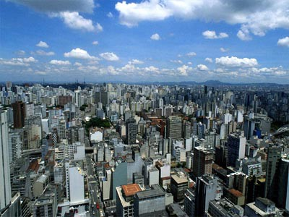
Вторая черта – концентрация населения и хозяйства в основном в больших городах

Slide 21
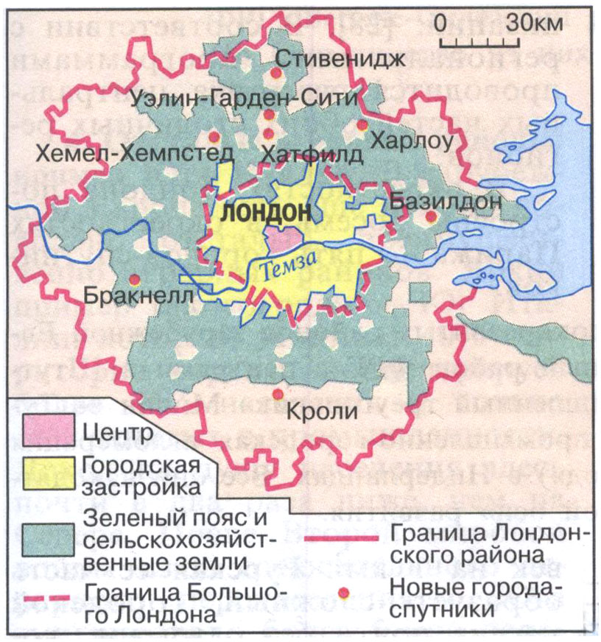
Третья черта – «расползание» городов, расширение их территории

Slide 22
Доля отдельных регионов в городском населении мира.

Slide 23

Агломерация
Агломерация – территориальные скопления городского и сельского населения вокруг крупного города (чаще всего это столицы, важные промышленные и торговые центры). Имеют сплошную общую транспортную инфраструктуру и тесные производственные связи.
Приведите примеры агломераций.

Slide 24
Крупнейшие агломерации мира
Агломерация | Численность жителей (млн.чел.)1990г. | Агломерация | Численность жителей (млн.чел.)2015г.
Токио | 25 | Токио | 28,7
Нью-Йорк | 16,1 | Бомбей | 27,4
Мехико | 15,1 | Лагос | 24,4
Сан-Паулу | 14,8 | Шанхай | 23,4
Шанхай | 13,5 | Джакарта | 21,1
Бомбей | 12,2 | Сан-Паулу | 20,8
Лос-Анджелес | 11,5 | Карачи | 20,6
Пекин | 10,9 | Пекин | 19,4
Калькутта | 10,7 | Дакка | 19,0
Буэнос-Айрес | 10,7 | Мехико | 18,8

Slide 25
Мегаполисы
Образуются при скоплении агломераций, демографы относят к ним города с численностью населения свыше 10 млн. человек, они стали опорными каркасами расселения. Эта группа сверхкрупных городских агломераций, например Босваш, Чипитс, СанСан в США, Токайдо в Японии. Они растут теперь в основном за счет развивающихся стран. В 1950 году только Нью-Йорк пре6вышал указанную численность населения, в 1960 году к нему присоединился Токио, в 1970г. – Шанхай, а в 1990 г. Количество мегаполисов увеличилось до 12, в том числе 8 приходилось на развивающиеся страны. В середине 1995 г. в этих странах находилось 10 из 15 мега-городов, а по прогнозам в 2015 году из 26 крупнейших городов 22 будут находиться в развивающихся странах, в том числе 16 – в Азии.

Slide 26
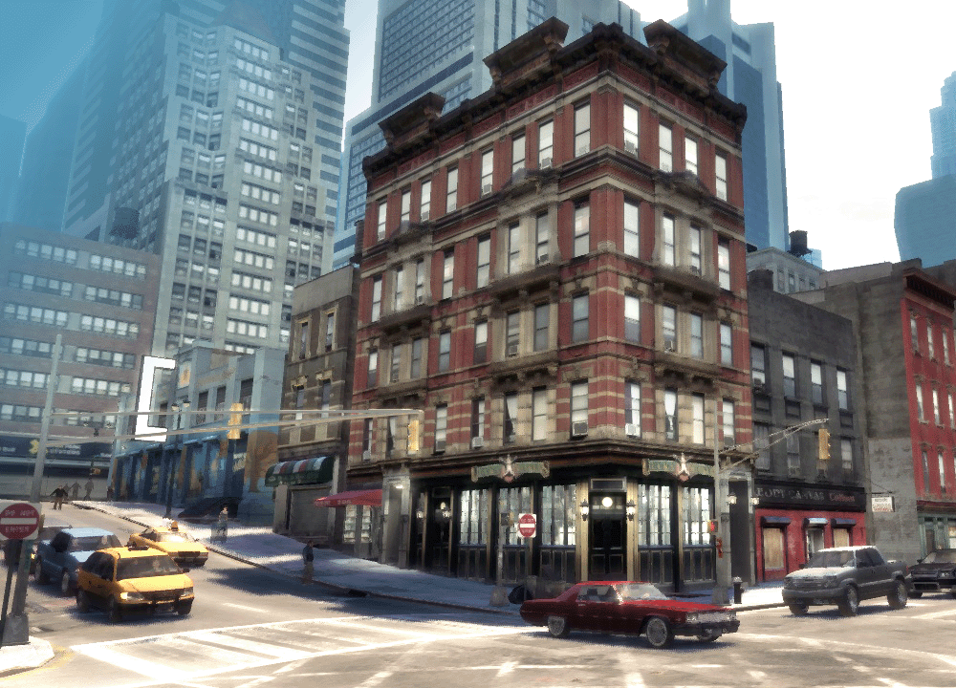
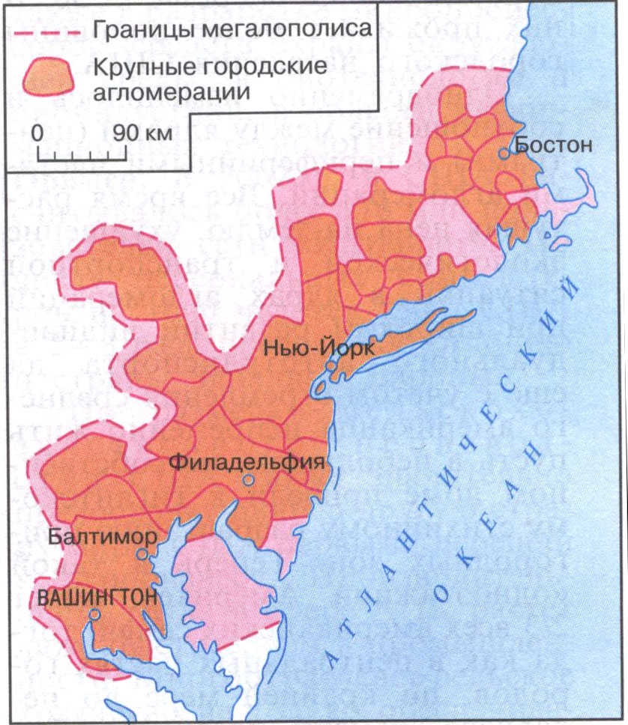
БосВаш (США)

Slide 27
Темпы роста и уровень урбанизации.
По уровню урбанизации все страны мира можно подразделить на три большие группы:
Первая группа – высокоурбанизированные страны (доля городского населения свыше 50%.
Вторая группа – среднеурбанизированные страны (доля городского населения от 20 до 50%).
Третья группа – низкий уровень урбанизации (доля городского населения ниже 20%)

Slide 28
Уровень урбанизации
Страны с высоким уровнем урбанизации | Страны со средним уровнем урбанизации | Страны со слабым уровнем урбанизации
Монако – 100% | Индия | Бурунди- 8%
Сингапур – 100% | Непал | Руанда – 8%
Кувейт – 97% | Вьетнам | Буркина Фасо – 9%
Венесуэла – 93% | Индонезия | Уганда – 12%
Великобритания-89% | Малайзия | Эфиопия – 13%
Аргентина – 88% | Сенегал | Малави – 13%
Австралия – 85% | Конго | Непал – 14%
Швеция – 83% | Китай | Нигер -17%

Slide 29
Темпы урбанизации зависят от ее уровня.
В развитых странах урбанизация продолжает развиваться «вглубь», приобретая новые формы.
В развивающихся странах, где уровень урбанизации значительно ниже, она продолжает расти «вширь», население увеличивается.
Урбанизация всеобъемлющий пространственный процесс, он охватывает в территориальном плане не только городскую, но и сельскую местность.
С ним связаны многие сельские проблемы (подвижность, изменение структуры сельского населения, депопуляция).
Города и агломерации оказывают разностороннее влияние на окружающую сельскую территорию, постепенно как бы «переваривая» ее, сокращая размеры сельской местности
В результате происходит стремительное развитие пригородов крупных городов – субурбанизация (дословно – урбанизация пригородов).

Slide 30
По показателям темпов роста городского населения страны можно разделить на группы:
1.Страны, с высокими темпами роста городского населения.
2.Страны с низкими темпами роста городского населения.
Приведите примеры таких стран.

Slide 31
Показатели темпов роста городского населения.
Максимальные показатели | Минимальные показатели
Буркина-Фасо – 12,6 | Албания – 0,9
Йемен - 9,4 | Эстония – 0,9
Оман - 8,6 | Латвия - 0,6
Иордания – 7,9 | Россия – 0,2
Непал – 7,5

Slide 32
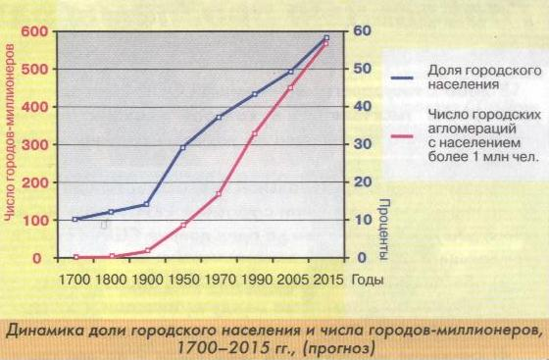
Городской взрыв
В динамике городского населения мира во второй половине ХХ века наступил резкий перелом, получивший название «городской революции», или «городского взрыва».

Slide 33
Ложная урбанизация
Рост городов опережает развитие инфраструктуры, бытового обслуживания, строительства, промышленности. При этом неимущее население обычно селится на окраинах, где возникают пояса нищеты. Подобная урбанизация называется «трущобная, ложная».
Для каких регионов характерна «ложная» урбанизация?

Slide 34
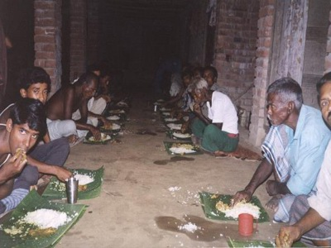
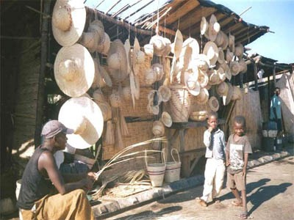
Причины «ложной» урбанизации.
Главная причина заключается в постоянном притоке неимущего сельского населения, которое город не в состоянии обеспечить ни жильем, ни работой.

Slide 35
Можно ли управлять процессом урбанизации?
В ряде международных документов говорится о кризисе урбанизации в развивающихся странах, где она продолжает оставаться в основном стихийной.
В экономически развитых странах предпринимаются большие усилия по регулированию процесса урбанизации.
В этой работе наряду с государственными органами участвуют архитекторы, демографы, географы,
экономисты, социологи.

Slide 36
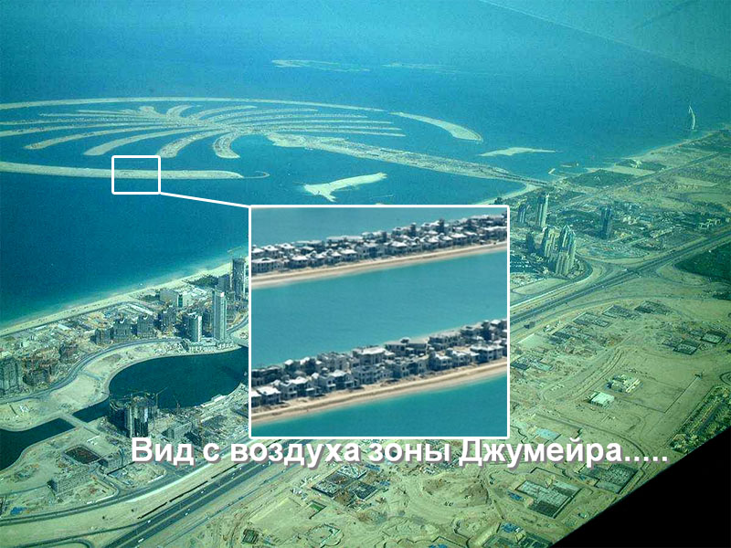

Slide 37
Урбанизация, с одной стороны, улучшает условия жизни людей. Города – очаг зарождения и распространения нового – в науке, технике, производстве, культуре, искусстве.
С другой – приводит к вытеснению природных систем, загрязнению окружающей среды, повышению химической, физической и психологической нагрузки на организм человека.

Slide 38
Перспективы урбанизации.
Для оценки перспектив урбанизации как глобального процесса выделяют два вопроса:
будет ли урбанизация развиваться и дальше;
и если будет, то в каких пространственных формах.
Существуют два принципиально отличных взгляда на перспективы урбанизации :
процесс урбанизации близок к закату, наступает период «дезурбанизации»;
урбанизация будет развиваться и впредь, но ее содержание, формы, пространственные структуры и системы будут меняться по мере эволюции самого процесса в странах разного типа.

Slide 39
Геоурбанистика.
Эта наука изучает:
Основные исторические этапы развития городов.
Главные особенности современного процесса урбанизации.
Географические аспекты урбанизации и развития крупных урбанизированных зон мира.
Сети и системы городов.
Основы проектирования городов и градостроительства.

Slide 40
II. Закрепление изученного материала.
1. Дайте определение понятиям:
А) урбанизация; б)агломерация; в) мегаполис.
2. Что такое «городской взрыв» и «ложная урбанизация»?
3. Какие страны имеют самый высокий и самый низкий уровень урбанизации?

Slide 41
4. Распределите страны по уровню урбанизации.
1.Аргентина 2.Бутан
3.Гвинея 4.Египет
5.Конго 6.Корея
7.Норвегия 8.Португалия
9.Оман 10.Судан
11.Эфиопия 12.Япония
Высокоурбанизированные | Среднеурбанизированные | Слабоурбанизированные

